Slide 1
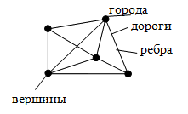
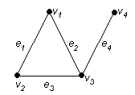
Основные определения
Графом называется тройка Г = (X, U, Ф), где
X – множество вершин,
U – множество ребер,
Ф – отношение инцидентности; Ф(x, u, y) = 1, если вершины x, y принадлежат ребру u, иначе Ф(x, u, y) = 0.

Slide 2
Основные определения
(V(G), E(G))
V(G) – непустое конечное множество элементов, называемых вершинами (или узлами, или точками),
E(G) – конечное множество неупорядоченных пар элементов из V(G), называемых ребрами (или линиями).
ребро е инцидентно вершинам v1, v2, если оно соединяет эти вершины и наоборот, каждая из вершин v1, v2 инцидентна ребру е

Slide 3
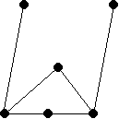
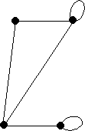

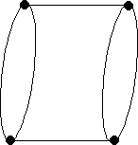
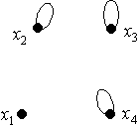
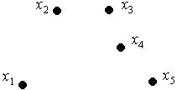
Типы графов.
Обыкновенный (простой) (отсутствуют петли и параллельные ребра)
Псевдограф (есть хотя бы одна петля, могут быть кратные ребра) (без петель мультиграф )
Кратность ребер - количество одинаковых пар.
Мультиграф (имеющий параллельные ребра (дуги)
тривиальный (состоит только из изолированных вершин),
нуль-граф (тривиальный граф без петель)

Slide 4
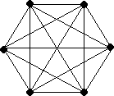
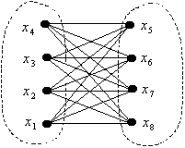
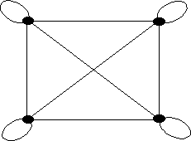
Типы графов.
полный (любые две вершины смежны)
двудольный (биграф) (множество его вершин может быть разбито на два непересекающихся подмножества X₁ и X₂ , X = X₁∪ X₂ , каждое ребро графа имеет одну инцидентную ей вершину во множестве X₁ , а другую – во множестве X₂
насыщенный (в каждую вершину полного графа добавлено по петле)
k-дольный (множество его вершин можно разбить на k непересекающихся подмножеств X₁ , X₂ , … , X_{k} так, что не будет ребер, соединяющих вершины одного и того же подмножества)

Slide 5
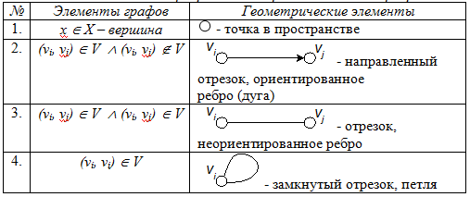
Графическое представление графов

Slide 6
Смежность, инцидентность, степени
е = {v, w} – ребро графа,
вершины v, w называются концами ребра е;
ребро е соединяет вершины v, w.
е = (v, w) – дуга орграфа,
вершина v называется началом, вершина w – концом дуги е;
дуга е исходит из вершины v и заходит в вершину w.
что ребро е инцидентно вершинам v, w, если оно соединяет эти вершины и наоборот,
каждая из вершин v, w инцидентна ребру е
Смежные вершины – вершины, инцидентные одной дуге (ребру).
Смежные дуги (ребра) – это дуги инцидентные одной вершине.

Slide 7
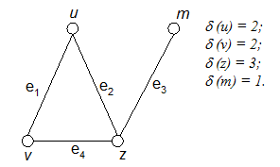
Смежность, инцидентность, степени
Степень вершины v графа G - число δ(v) ребер графа, которым инцидентна эта вершина.
Вершина, степень которой равна 0, называется изолированной; степень которой равна 1 – висячей

Slide 8
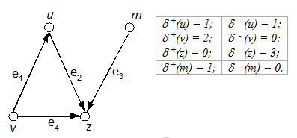
Смежность, инцидентность, степени
Полустепенью исхода (захода) вершины v орграфа D называется число δ+(v) (δ -(v)) дуг орграфа D, исходящих из вершины v (заходящих в вершину v).
В случае ориентированного псевдографа вклад каждой петли, инцидентной некоторой вершине v, равен 1, как в δ+(v), так и в δ -(v).

Slide 9


Смежность, инцидентность, степени
Количество вершин и ребер в графе G – n(G) и m(G),
количество вершин и дуг в орграфе D – n(D) и m(D).
Для любого псевдографа G выполняется равенство
Для любого ориентированного псевдографа D выполняется равенство

Slide 10
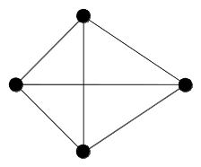
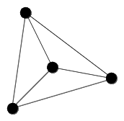
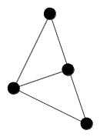
Изоморфизм
Два графа G1 и G2 называются изоморфными, если существует взаимно однозначное соответствие между множествами их вершин, обладающее тем свойством, что число ребер, соединяющих любые две вершины в G1, равно число ребер, соединяющих соответствующие вершины в G2
изоморфные графы можно одинаково изображать графически и отличаться они будут только метками вершин

Slide 11
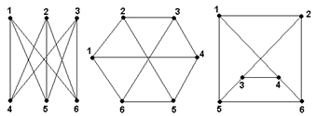

Изоморфизм

Slide 12
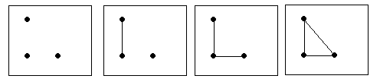
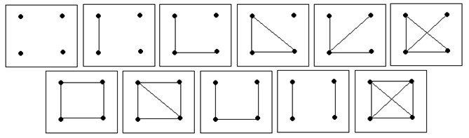
Изоморфизм

Slide 13
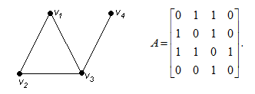
Способы представления графов. Матрицы графов
1. Матрица смежности графа
Матрицей смежности ориентированного (неориентированного) графа с n вершинами называется квадратная матрица A (G) = [ a_{ij} ] порядка n х n (G) (n – количество вершин графа), элементы a_{ij} которой равны числу ребер (дуг), соединяющих вершины x_{i} и x_{j} (исходящих из вершины x_{i} и заходящих в вершину x_{j}).
Пример:
© В.М. Гриняк, доц. каф. ИСКТ ВГУЭС

Slide 14
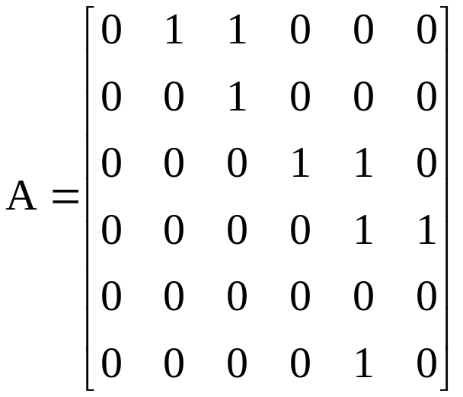
Способы представления графов. Матрицы графов
1. Матрица смежности графа
Пример:
2
4
u₁
u₄
u₇
u₃
u₆
u₂
u₅
u₈
1
3
5
6
© В.М. Гриняк, доц. каф. ИСКТ ВГУЭС

Slide 15
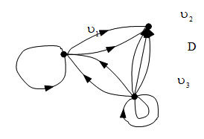
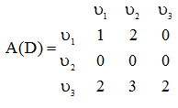
Способы представления графов. Матрицы графов
1. Матрица смежности графа
© В.М. Гриняк, доц. каф. ИСКТ ВГУЭС

Slide 16
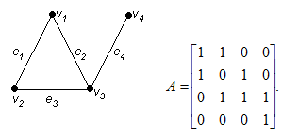
Способы представления графов. Матрицы графов
2. Матрица инцидентности графа
Матрицей инцидентности неориентированного графа G называется матрица B (G) = [ b_{ij} ] размером ( n × m ) (n и m – количество вершин и ребер графа), элементы b_{ij} которой равны единице, если вершина x_{i} инцидентна ребру e_{j} и нулю, если соответствующие вершины и ребра не инцидентны.
Пример:
e₁ | e₂ | e₃ | e₄

Slide 17

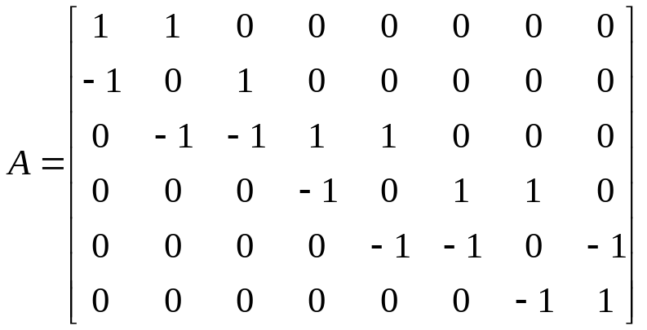
Способы представления графов. Матрицы графов
2. Матрица инцидентности графа
Пример:
e₁ | e₂ | e₃ | e₄ | e₅ | e₆ | e₇ | e₈
2
4
u₁
u₄
u₇
u₃
u₆
u₂
u₅
u₈
1
3
5
6

Slide 18
Способы представления графов. Матрицы графов
Основные свойства матриц этого смежности.
1. Матрица смежностей вершин неориентированного графа A (G) является квадратной и симметричной относительно главной диагонали.
2. Элементами матрицы A (G) являются целые положительные числа и число ноль.
3. Сумма элементов матрицы A (G) по i-й строке (или по i-му столбцу) равна степени соответствующей вершины δ ( xi ).
Из определения следует, что сумма элементов i-й строки матрицы A (G)орграфа равна полустепени исхода δ+ ( xi ), а по i-му столбцу – полустепени захода δ¯ ( xi ).

Slide 19
Способы представления графов. Матрицы графов
Свойства матрицы инцидентности неориентированного графа.
1. Сумма элементов матрицы на i-й строке равна δ ( xi ).
2. Сумма элементов матрицы по i-му столбцу равна 2.
Матрица инцидентности орграфа G обладает следующими свойствами.
1. Сумма строк матрицы B(G) является нулевой строкой.
2. Любая строка матрицы B(G) является линейной комбинацией остальных строк.
3. Ранг матрицы B(G) равен n-1.

Slide 20
Операции на графах.
G₁ ( X₁ , E₁ ) G₂ ( X₂ , E₂ )
Объединением G₁ ∪ G₂ графов G₁ и G₂ называется граф с множеством вершин X₁ ∪ X₂ , и с множеством ребер (дуг) E₁ ∪ E₂
Пересечением G₁ ∩ G₂ графов G₁ и G₂ называется граф с множеством вершин X₁ ∩ X₂с множеством ребер (дуг) E = E₁ ∩ E₂
Композицией G₁ ( G₂ ) графов G₁ и G₂ называется граф с множеством вершин E, в котором существует дуга ( x_{i} , x_{j} ) тогда и только тогда, когда существует дуга ( x_{i} , x_{k} ), принадлежащая множеству E₁ , и дуга ( x_{k} , x_{j} ), принадлежащая множеству E₂
Декартовым произведением G₁ ( X, E₁ ) × G₂ ( Y, E₂ ) графов G₁ ( X, E₁ ) и G₂ ( Y, E₂ )называется граф с множеством вершин X × Y, в котором дуга (ребро), идущая из вершины ( x_{i} , y_{j} ) в ( x_{k} , x_{l} ), существует тогда и только тогда когда существует дуга ( x_{i} , x_{k} ), принадлежащая множеству дуг E₁ и j = l или когда существует дуга ( y_{j} , y_{l} ), принадлежащая множеству E₂ и i = k
Произведением G₁ · G₂ графов G₁ и G₂ называется граф с множеством вершин X × Y, а дуга из вершины ( x_{i} , y_{j} ) в вершину ( x_{k} , y_{l} ) существует тогда и только тогда, когда существуют дуги ( x_{i} , x_{k} ) ∈ E₁ и ( y_{j} , y_{l} ) ∈ E₂

Slide 21
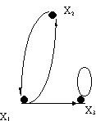
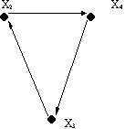
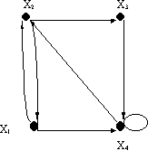
Операции на графах. Объединение.
 |  | x₁ | x₂ | x₃
A₁ = | x₁ | 0 | 1 | 1
 | x₂ | 1 | 0 | 0
 | x₃ | 0 | 0 | 1
 |  | x₂ | x₃ | x₄
A₂ = | x₂ | 0 | 0 | 1
 | x₃ | 1 | 0 | 0
 | x₄ | 0 | 1 | 0
 |  | x₁ | x₂ | x₃ | x₄
A'₁ = | x₁ | 0 | 1 | 1 | 0
 | x₂ | 1 | 0 | 0 | 0
 | x₃ | 0 | 0 | 1 | 0
 | x₄ | 0 | 0 | 0 | 0
X₁= { x₁ , x₂ , x₃ }
E₁ = {( x₁ , x₂ ),
( x₁ , x₃ ),
( x₂ , x₁ ),
( x₃ , x₃ )}
X₂ = { x₂ , x₃ , x₄ }
E₂ = {( x₂ , x₄ ),
( x₃ , x₂ ),
( x₄ , x₂ )}
 |  | x₁ | x₂ | x₃ | x₄
A'₂ = | x₁ | 0 | 0 | 0 | 0
 | x₂ | 0 | 0 | 0 | 1
 | x₃ | 0 | 1 | 0 | 0
 | x₄ | 0 | 0 | 1 | 0
 |  | x₁ | x₂ | x₃ | x₄
A = A'₁ ∪ A'₂ = | x₁ | 0 | 1 | 1 | 0
 | x₂ | 1 | 0 | 0 | 1
 | x₃ | 0 | 1 | 1 | 0
 | x₄ | 0 | 0 | 1 | 0
X = X₁ ∪ X₂ = { x₁ , x₂ , x₃ , x₄ }
E = E₁ ∪ E₂ = {( x₁ , x₂ ), ( x₁ , x₃ ),
( x₂ , x₁ ), ( x₃ , x₃ ), ( x₂ , x₄ ),
( x₃ , x₂ ), ( x₄ , x₂ )}

Slide 22
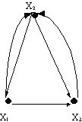
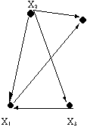
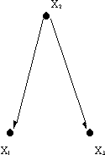
Операции на графах. Пересечение.
 |  | x₁ | x₂ | x₃
A₁ = | x₁ | 0 | 1 | 1
 | x₂ | 1 | 0 | 1
 | x₃ | 0 | 1 | 0
 |  | x₁ | x₂ | x₃ | x₄
A₂ = | x₁ | 0 | 0 | 0 | 1
 | x₂ | 1 | 0 | 1 | 1
 | x₃ | 1 | 0 | 0 | 0
 | x₄ | 0 | 0 | 0 | 0
 |  | x₁ | x₂ | x₃
A'₁ = | x₁ | 0 | 1 | 1
 | x₂ | 1 | 0 | 1
 | x₃ | 0 | 1 | 0
X₁ = { x₁ , x₂ , x₃ };
E₁ = { ( x₁ , x₂ ),
( x₁ , x₃ ), ( x₂ , x₁ ),
( x₂ , x₃ ), ( x₃ , x₂ ) };
X₂ = { x₁ , x₂ , x₃ , x₄ };
E₂ = { ( x₁ , x₃ ),
( x₂ , x₁ ),
( x₂ , x₃ ), ( x₂ , x₄ ),
( x₃ , x₁ ) };
 |  | x₁ | x₂ | x₃
A'₂ = | x₁ | 0 | 0 | 0
 | x₂ | 1 | 0 | 1
 | x₃ | 1 | 0 | 0
 |  | x₁ | x₂ | x₃
A = A'₁ ∩ A'₂ = | x₁ | 0 | 0 | 0
 | x₂ | 1 | 0 | 1
 | x₃ | 0 | 0 | 0
X = X₁ ∩ X₂ = { x₁ , x₂ , x₃ }
E = E₁ ∩ E₂ = { ( x₁ , x₃ ), ( x₂ , x₁ ) }

Slide 23
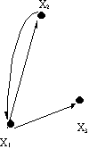
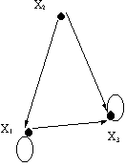
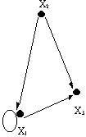
Операции на графах. Композиция.
 |  | x₁ | x₂ | x₃
A₁ = | x₁ | 0 | 1 | 1
 | x₂ | 1 | 0 | 0
 | x₃ | 0 | 0 | 0
 |  | x₁ | x₂ | x₃
A₂ = | x₁ | 1 | 0 | 1
 | x₂ | 1 | 0 | 1
 | x₃ | 0 | 0 | 1
G₁
G₂
G₁ | G₂ | G₁ ( G₂ )
( x₁ , x₂ ) | ( x₂ , x₁ ) ( x₂ , x₃ ) | ( x₁ , x₁ ) ( x₁ , x₃ )
( x₁ , x₃ ) | ( x₃ , x₃ ) | ( x₁ , x₃ )
( x₂ , x₁ ) | ( x₁ , x₁ ) ( x₁ , x₃ ) | ( x₂ , x₁ ) ( x₂ , x₃ )
G1 ( G2 )
 |  | x₁ | x₂ | x₃
A₁₂ = | x₁ | 1 | 0 | 2
 | x₂ | 1 | 0 | 1
 | x₃ | 0 | 0 | 0
a_{ij} = ∧ a_{1 ik} ∨ a_{2 kj}

Slide 24

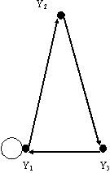
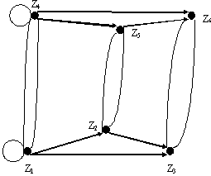
Операции на графах. Декартово произведение.
G₁
G₂
G₁ × G₂
Группы вершин с совпадающими компонентами | Дуги для несовпадающих компонент | Дуга ( x_{i} , y_{j} ) → ( x_{k} , y_{l} ) | Дуга ( z_{α} , z_{β} )
z₁ = ( x₁ , y₁ ) z₂ = ( x₁ , y₂ ) z₃ = ( x₁ , y₃ ) | ( y₁ , y₁ ) ( y₁ , y₂ ) ( y₂ , y₃ ) ( y₃ , y₁ ) | ( x₁ , y₁ ) → ( x₁ , y₁ ) ( x₁ , y₁ ) → ( x₁ , y₂ ) ( x₁ , y₂ ) → ( x₁ , y₃ ) ( x₁ , y₃ ) → ( x₁ , y₁ ) | ( z₁ , z₁ ) ( z₁ , z₂ ) ( z₂ , z₃ ) ( z₃ , z₁ )
z₄ = ( x₂ , y₁ ) z₅ = ( x₂ , y₂ ) z₆ = ( x₂ , y₃ ) | ( y₁ , y₁ ) ( y₁ , y₂ ) ( y₂ , y₃ ) ( y₃ , y₁ ) | ( x₂ , y₁ ) → ( x₂ , y₁ ) ( x₂ , y₁ ) → ( x₂ , y₂ ) ( x₂ , y₂ ) → ( x₂ , y₃ ) ( x₂ , y₃ ) → ( x₂ , y₁ ) | ( z₄ , z₄ ) ( z₄ , z₅ ) ( z₅ , z₆ ) ( z₆ , z₄ )
z₁ = ( x₁ , y₁ ) z₄ = ( x₂ , y₁ ) | ( x₁ , x₂ ) ( x₂ , x₁ ) | ( x₁ , y₁ ) → ( x₂ , y₁ ) ( x₂ , y₁ ) → ( x₁ , y₁ ) | ( z₁ , z₄ ) ( z₄ , z₁ )
z₂ = ( x₁ , y₂ ) z₅ = ( x₂ , y₂ ) | ( x₁ , x₂ ) ( x₂ , x₁ ) | ( x₁ , y₂ ) → ( x₂ , y₂ ) ( x₁ , y₂ ) → ( x₁ , y₂ ) | ( z₂ , z₅ ) ( z₅ , z₂ )
z₃ = ( x₁ , y₃ ) z₆ = ( x₂ , y₃ ) | ( x₁ , x₂ ) ( x₂ , x₁ ) | ( x₁ , y₃ ) → ( x₂ , y₃ ) ( x₂ , y₃ ) → ( x₁ , y₃ ) | ( z₃ , z₆ ) ( z₆ , z₃ )

Slide 25
Операции на графах. Декартово произведение.
 |  | x₁ y₁ | x₁ y₂ | x₁ y₃ | x₂ y₁ | x₂ y₂ | x₂ y₃
A = | x₁ y₁ | 1 | 1 | 0 | 1 | 0 | 0
 | x₁ y₂ | 0 | 0 | 1 | 0 | 1 | 0
 | x₁ y₃ | 1 | 0 | 0 | 0 | 0 | 1
 | x₂ y₁ | 1 | 0 | 0 | 1 | 1 | 0
 | x₂ y₂ | 0 | 1 | 0 | 0 | 0 | 1
 | x₂ y₃ | 0 | 0 | 1 | 1 | 0 | 0
G₂
G₁
 |  | y₁ | y₂ | y₃
A₂ = | y₁ | 1 | 1 | 0
 | y₂ | 0 | 0 | 1
 | y₃ | 1 | 0 | 0
 |  | x₁ | x₂
A₁ = | x₁ | 0 | 1
 | x₂ | 1 | 0
 |  | x₁ y₁ | x₁ y₂ | x₁ y₃ | x₂ y₁ | x₂ y₂ | x₂ y₃
A* = | x₁ y₁ | a₁ ₁₁ ∨ a₂ ₁₁ | a₂ ₁₂ | a₂ ₁₃ | a₁ ₁₂ | 0 | 0
 | x₁ y₂ | a₂ ₂₁ | a₁ ₁₁ ∨ a₂ ₂₂ | a₂ ₂₁ | 0 | a₁ ₁₂ | 0
 | x₁ y₃ | a₂ ₃₁ | a₂ ₃₂ | a₁ ₁₁ ∨ a₂ ₃₃ | 0 | 0 | a₁ ₁₂
 | x₂ y₁ | a₁ ₂₁ | 0 | 0 | a₁ ₂₂ ∨ a₂ ₁₁ | a₂ ₁₂ | a₂ ₁₃
 | x₂ y₂ | 0 | a₁ ₂₁ | 0 | a₂ ₂₁ | a₁ ₂₂ ∨ a₂ ₂₂ | a₂ ₂₃
 | x₂ y₃ | 0 | 0 | a₁ ₂₁ | a₂ ₃₁ | a₂ ₃₂ | a₁ ₂₂ ∨ a₂ ₃₃
G₁ × G₂

Slide 26

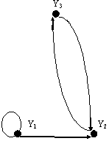
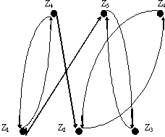
Операции на графах. Произведение.
G₂
G₁
G₁ · G₂
G₁ | G₂ | ( x_{i} , y_{j} ) → ( x_{k} , y_{l} ) | ( z_{α} , z_{β} )
( x₁ , x₂ ) | ( y₁ , y₁ ) ( y₁ , y₂ ) ( y₂ , y₃ ) ( y₃ , y₂ ) | ( x₁ , y₁ ) → ( x₂ , y₁ ) ( x₁ , y₁ ) → ( x₂ , y₂ ) ( x₁ , y₂ ) → ( x₂ , y₃ ) ( x₁ , y₃ ) → ( x₂ , y₂ ) | ( z₁ , z₄ ) ( z₁ , z₅ ) ( z₂ , z₆ ) ( z₃ , z₅ )
( x₂ , x₁ ) | ( y₁ , y₁ ) ( y₁ , y₂ ) ( y₂ , y₃ ) ( y₃ , y₂ ) | ( x₂ , y₁ ) → ( x₁ , y₁ ) ( x₂ , y₁ ) → ( x₁ , y₂ ) ( x₂ , y₂ ) → ( x₁ , y₃ ) ( x₂ , y₃ ) → ( x₁ , y₂ ) | ( z₄ , z₁ ) ( z₄ , z₂ ) ( z₅ , z₃ ) ( z₆ , z₂ )

Slide 27
Операции на графах. Произведение.
 |  | y₁ | y₂ | y₃
A₂ = | y₁ | 1 | 1 | 0
 | y₂ | 0 | 0 | 1
 | y₃ | 0 | 1 | 0
 |  | x₁ | x₂
A₁ = | x₁ | 0 | 1
 | x₂ | 1 | 0
G₂
G₁
 |  | x₁ y₁ | x₁ y₂ | x₁ y₃ | x₂ y₁ | x₂ y₂ | x₂ y₃
A = | x₁ y₁ | a₁ ₁₁ ∧ A₂ |  |  | a₁ ₁₂ ∧ A₂
 | x₁ y₂
 | x₁ y₃
 | x₂ y₁ | a₁ ₂₁ ∧ A₂ |  |  | a₁ ₂₂ ∧ A₂
 | x₂ y₂
 | x₂ y₃
 |  | x₁ y₁ | x₁ y₂ | x₁ y₃ | x₂ y₁ | x₂ y₂ | x₂ y₃
A = | x₁ y₁ | 0 | 0 | 0 | 1 | 1 | 0
 | x₁ y₂ | 0 | 0 | 0 | 0 | 0 | 1
 | x₁ y₃ | 0 | 0 | 0 | 0 | 1 | 0
 | x₂ y₁ | 1 | 1 | 0 | 0 | 0 | 0
 | x₂ y₂ | 0 | 0 | 1 | 0 | 0 | 0
 | x₂ y₃ | 0 | 1 | 0 | 0 | 0 | 0
G₁ · G₂

Slide 28
Цепи, циклы, пути (неор. графы).
G=(X,E)
Конечная последовательность ребер M = { e₁ , e₂ , ... , e_{k} } графа называется цепью (маршрутом) длины k, если существует такая последовательность вершин ( x₀ , x₁ , ... , x_{k} ), что Φ { e_{i} } = ( x_{i-1} , x_{i} ), где i = 1, 2, ... , k.
Вершины x₀ и x_{k} называются соответственно начальной и конечной вершинами остальные вершины называются внутренними.
Цепь μ = { e₁ , e₂ , ... , e_{k} }, в которой все ребра различны, называется простой. Цепь μ = { x₀ , x₁ , ... , x_{k} }, в которой все вершины различны, называется элементарной.
Пусть μ = { e₁ , e₂ , ... , e_{k} } — цепь в графе G; для некоторой последовательности номеров i₁ , i₂ , ... , i_{r} , (где r ≥ 1, 1 < i₁ < i₂ < ... < i_{r} ) последовательность ребер ( e_{i1} , e_{i2} , ... , e_{ir} ) называется подцепью цепи μ; при этом говорят, что цепь ( e_{i1} , e_{i2} , ... , e_{ir} ) выделена из цепи μ = { e₁ , e₂ , ... , e_{k} }.

Slide 29
Цепи, циклы, пути (неор. графы).
Если цепь не имеет ни начальной, ни конечной вершины, то она называется двусторонне бесконечной, замкнутой цепью, или циклом.
Цепь называется нетривиальной, если она содержит хотя бы одно ребро (дугу);
Цикл называется простым, если все его ребра различны, и элементарным, если все вершины, через которые он проходит, различны.
Цепи μ и μ' считаются равными, если они имеют одинаковую длину и состоят из одних и тех же ребер. В противном случае цепи μ и μ' считаются различными.

Slide 30
Цепи, циклы, пути (ор. графы).
Путем в графе G=(X,E) называется такая последовательность дуг (e₁,e₂,...), когда конец каждой предыдущей дуги совпадает с началом следующей.
Если обозначить e_{i}=(x_{i},x_{i+1}), то ((х₁,х₂), (х₂,х₃),... (х_{n-1},x_{n})) есть путь от х₁ до x_{n}.
(х₁,х₂, ...,x_{n}).
Если все дуги (вершины) в этой последовательности различны, то соответствующий путь является простым (элементарным).
Если х₁=x_{n}, то такой путь называется контуром.

Slide 31
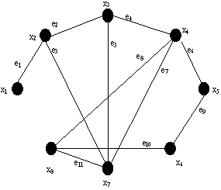
Связные графы. Компонента связности.
цепь μ₁ = { e₁ , e₂ , e₄ , e₈ , e₁₀ } (последовательность ребер),
μ₁ = { x₁ , x₂ , x₃ , x₄ , x₈ , x₆ } (последовательностью вершин).
вершина x₁ является начальная, x₆ — конечная
( e₂ , e₄ , e₈ ) — подцепь цепи μ₁.
Цепь μ₃ = { e₄ , e₈ , e₁₀ , e₉ , e₆ , e₇ } простая,
μ₄ = { e₂ , e₄ , e₈ , e₁₀ } — элементарная.
μ₅ = { e₂ , e₅ , e₇ , e₈ , e₁₁ , e₃ } — цикл,
μ₆ = { e₂ , e₄ , e₈ , e₁₁ , e₃ } — элементарный цикл.

Slide 32
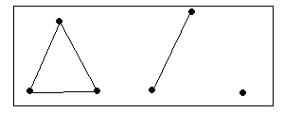
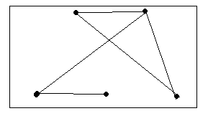
Связные графы. Компонента связности.
Компонента связности графа — некоторое множество вершин графа такое, что для любых двух вершин из этого множества существует путь из одной в другую, и не существует пути из вершины этого множества в вершину не из этого множества.
Компонента связности (или просто компонента) неориентированного (ориентированного) графа – это его максимальный связный подграф.
Неориентированный граф связен тогда и только тогда, когда он состоит из одной компоненты связности.
Неориентированный граф G = ( X, E ) связен тогда и только тогда, когда множество вершин X нельзя разбить на два непустых непересекающихся подмножества X₁ и X₂ , которые не соединены ни одним ребром.
Данный граф не является связным: k = 3.
Данный граф является связным

Slide 33
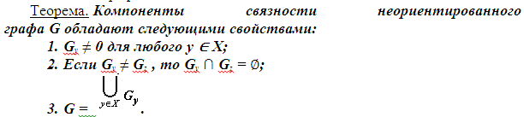


Связные графы. Компонента связности.
Неориентированный граф G связен тогда и только тогда, когда не существует такой нумерации вершин графа G, при которой его матрица смежности вершин имеет вид

Slide 34
Связные графы. Компонента связности.
Ориентированный граф называется сильно связным, если для любых двух его вершин u и v вершина v достижима из u и вершина u достижима из v (u и v взаимно достижимы).
Бикомпонента ориентированного графа – это его максимальный сильно связный подграф.
v
2
v
5
v
2
G
1
v
1
v
3
v
1
v
3
v
4
Односторонне связный (односторонний), если для любых двух вершин, по крайней мере, одна достижима из другой
Слабо связный (слабый), если при игнорировании направления дуг получается связный (мульти)граф

Slide 35
Связные графы. Компонента связности.
Пусть G = ( X, E ) – орграф, A ( G ) – матрица смежности его вершин. Тогда элемент c_{ij} матрицы C = A^{n}( G ) равен числу различных маршрутов длиной n, выходящих из вершины x_{i} и заходящих в вершину x_{j} .
Орграф G ( X, E ) сильно связен тогда и только тогда, когда он имеет контур, проходящий через все вершины

Slide 36
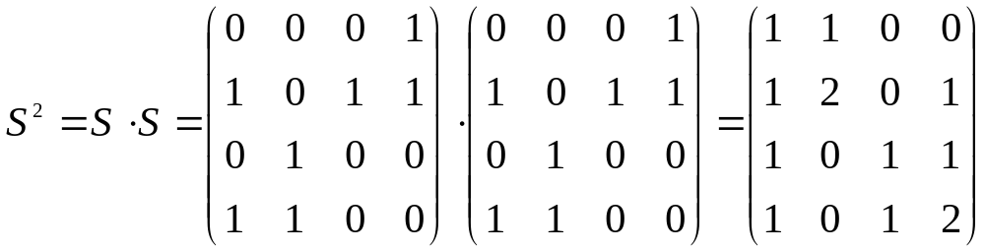
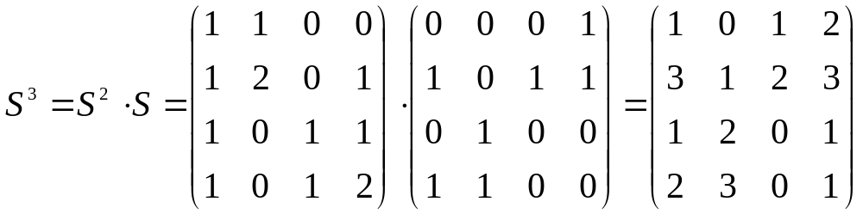
v₄
v₁
v₂
v₃

Slide 37





Slide 38
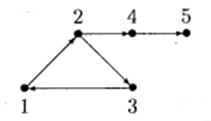
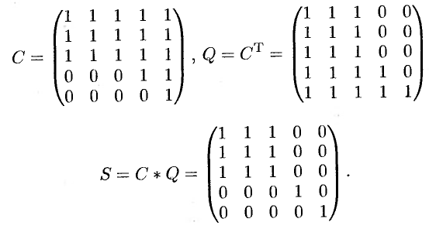

Slide 39

Связные графы. Компонента связности.
Если обыкновенный неориентированный граф G с n вершинами имеет больше, чем 0,5( n - 1 )( n - 2 ) ребер, то он связен.

